Slide 1
KIB –TEK Orta gerilim Uygulamaları
Sunum: Dündar Gürpınar
Kib-Tek
Tesis Şube
Elektrik Mühendisi

Slide 2
1-Orta Gerilim Nedir, KKTC'de OG ve çeşitleri (havai hat ve yeraltı)
2-Kullanılan malzemeler ve aletlerin tanımı, seçimi
3-Trafo odası tasarımları,trafo nedir, kesici nedir, AG panoları (indoor, outdoor)
4-Kablo başlığı ve ek yapımı (PRATİK DERS)
5-Kıb-Tek kurallar ve özel sektör uygulamaları
6-SCADA Nedir
7-Uygulamada kullanılan tablolar, sigorta değerleri, kablo çeşitleri

Slide 3
1-Orta Gerilim Nedir, KKTC'de OG ve çeşitleri (havai hat ve yeraltı)
Orta gerilim elektrik güç dağıtım endüstrisine verilen isimdir ve ANSI/IEEE 1585-2002 standartına göre orta gerilim (1 - 35 kV) aralığındaki tüm gerilim seviyelerine için geçerlidir.
Ülkemizde en yüksek orta gerilim seviyesi 22 kV ve en yaygın orta gerilim seviyesi 11kV

Slide 4
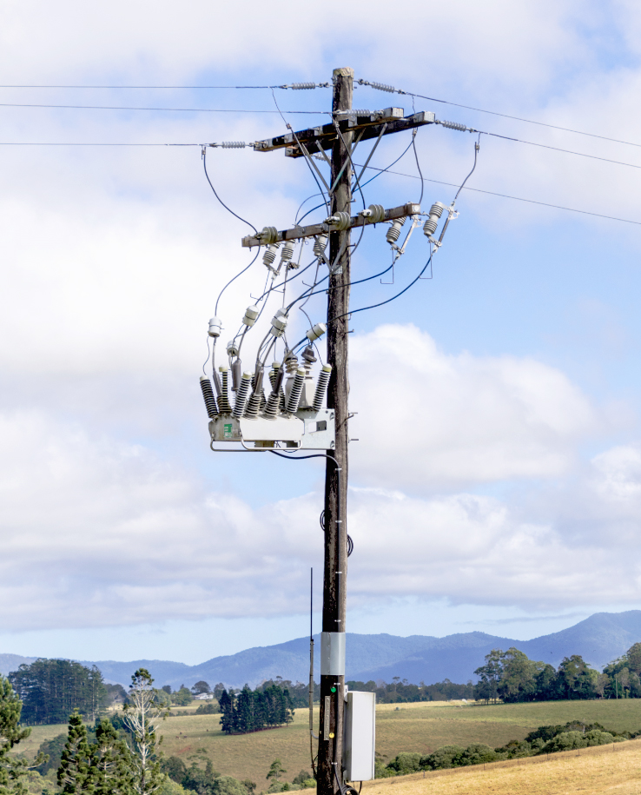
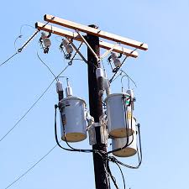
ORta gerilim tasarım ve uygulamaları (Havayi hat)

Slide 5
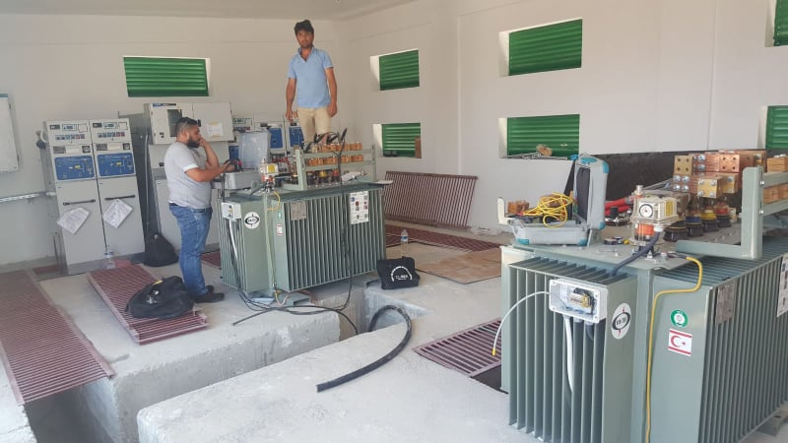
Orta Gerilim Yeraltı kablosu trafo odası
XLPE Kablo
Yağlı Kablo

Slide 6
2-Kullanılan malzemeler ve aletlerin tanımı, seçimi
Orta Gerilimde kullanılan tüm malzemeler Kıbrıs Türk Elektrik kurumu tarafınca onaylanarak ülkemizde kullanılır.
Orta gerilimde kulanılacak her malzeme için bir şartname kurumumuzun arge bölümünde mevcuttur şartname de gereken kurallar sağlandığı zaman malzemenin adaya girişi onaylanır.
Özel elektriksel test gerektiren ürünler için FAT Factory Aceptance test istenir.

Slide 7
Kullanılan malzemeler ve aletlerin tanımı, seçimi (tasarım)
Kablo (Kablo, elektrik akımı iletiminde kullanılan üzeri yalıtkan bir madde ile kaplı metalik bir iletken tel (alüminyum veya bakır))
Trafo (Transformatör, iki veya daha fazla devre arasındaki elektrik enerjisi aktarımını elektromanyetik indüksiyonla sağlayan bir sistemdir. Trafolar DC (Doğru Akım) devrelerinde değil, AC (Alternatif Akım) devrelerinde kullanılırlar. Transformatörler frekans değeri değiştirilmeden, gerilim ve akım değerlerinde istenilen değişimi gerçekleştirirler. )
Başlık (kablo uçlarının nemden, tozdan etkilenmemesi ve elektrik alanının kontrol altına alınması ile kısa devre zorlanmalarına karşı direnç göstermesini sağlayan gereçlere kablo başlıkları denir)
Kesici (Kesiciler,orta ve yüksek gerilim şebekelerinde devreyi boşta, yükte ve özellikle kısa devre anında açıp kapayabilmemize olanak sağlayarak, insanları tehlikeden korumak ve de alçak ve yüksek gerilim cihazlarında meydana gelebilecek hasarı minimum hale getirmek için tasarlanmış elemanlardır)

Slide 8
MU Akım ve Gerilim trafosu
(metering unit sekonder akım ve gerilimin sayaç ve role gibi ölçüm ve
koruma yapan cihazlara sunulması için kullanılan metal hücrelere verilen isimdir)
Ayırıcı
(Yüksek ve orta gerilim şebekelerinde yüksüz
durumda iken açma kapama yapan şalt cihazlarına ayırıcı denir.)
İzolatör (ısı, elektrik, ısık, ses in içerisinden geçmemesine olanak vermeyen malzemeye verilen isim)
RTU
remote termina unit özel bir mikroiçlemci tarafından kontrol
edilen ve sahada kullanılan cihazlar ile Distributed Control System (DCS) veya
Supervisory Control and Data Aqusition (SCADA) arayüzüne verilen isimdir.
Autorecloser (havayi hatlarda kullanılmak için tasarlanmış özel bir kesici olup.
akım gerilim sensörü ve koruma rolesi ile anlık arzaları algılayan sisteme verilen isimdir)
OG sigortalar
Koruma Roleleri (PLC) endüstriyel işlemleri input ve output ları ve programlana bilirliği sayasinde
endüstriyel işlemleri yönetebilen bilgisayara verilen isimdir.

Slide 9
Parafudr
metal oksit maddeden yapılan ve ani aşırı gerilim darbelerine karşı elektriksel sistemleri koruyan, normalde pasif olan, sisteme paralel bağlanan koruma elemanlarına parafudr denir.

Slide 10
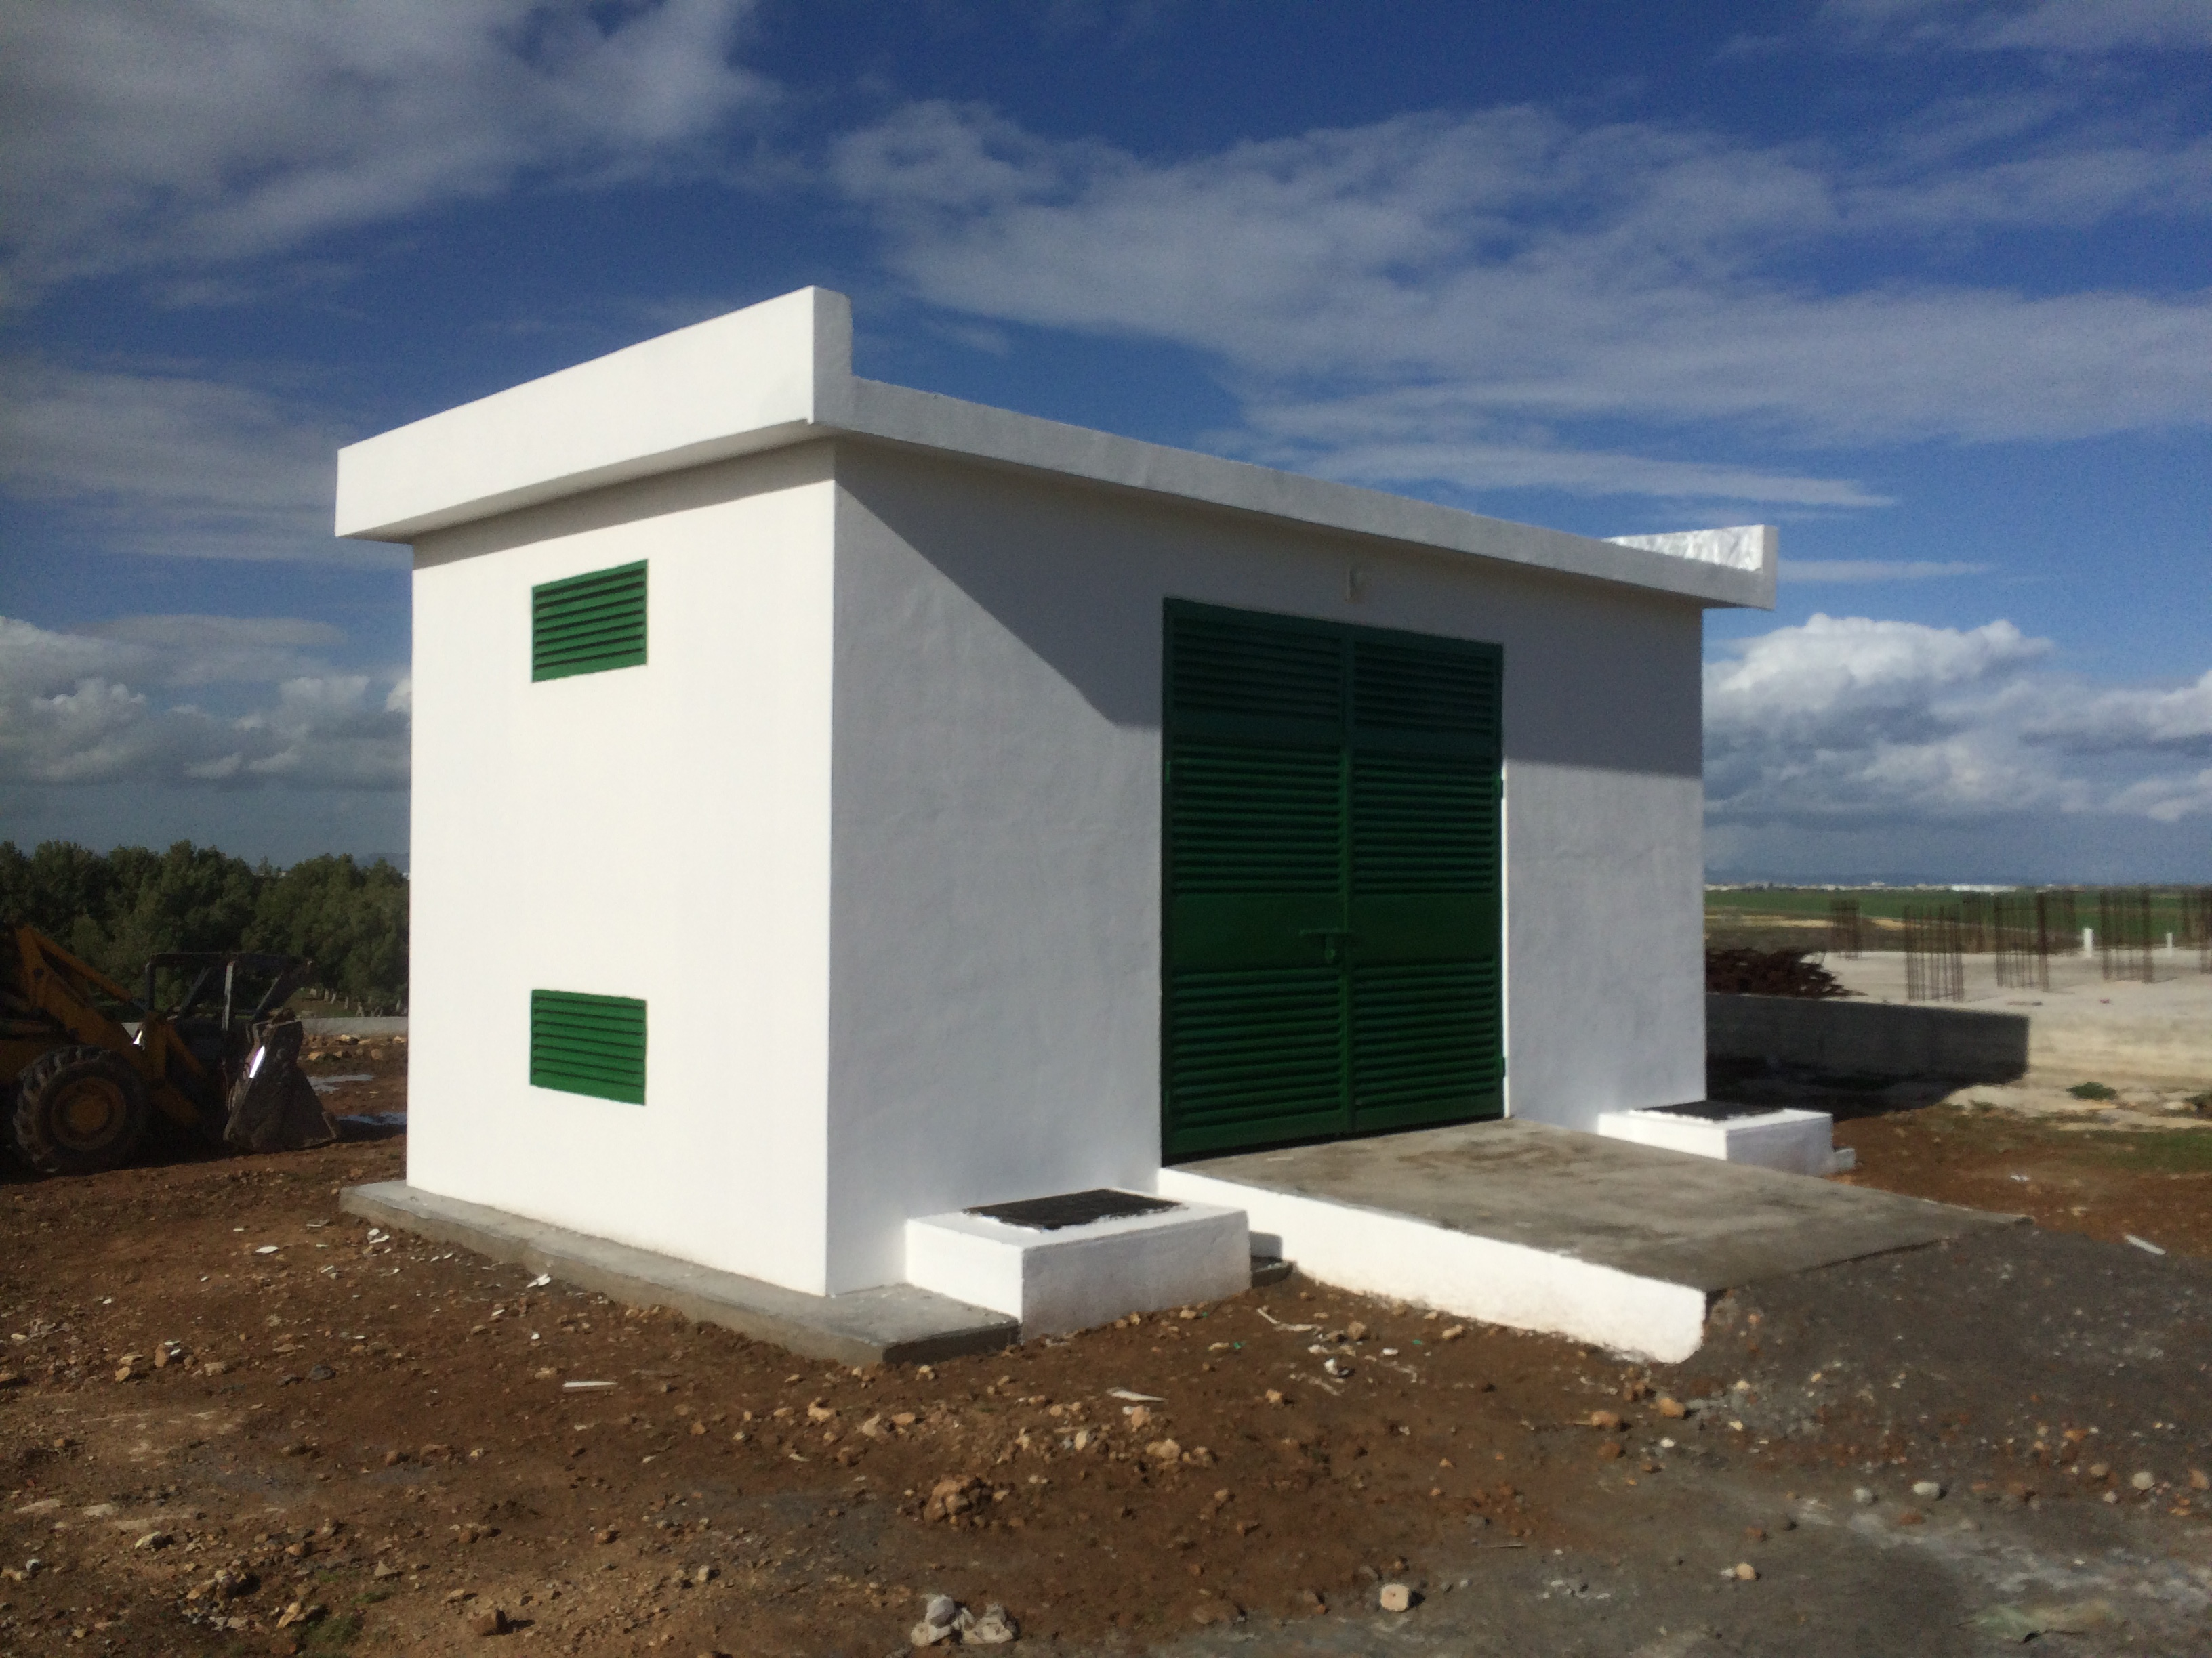
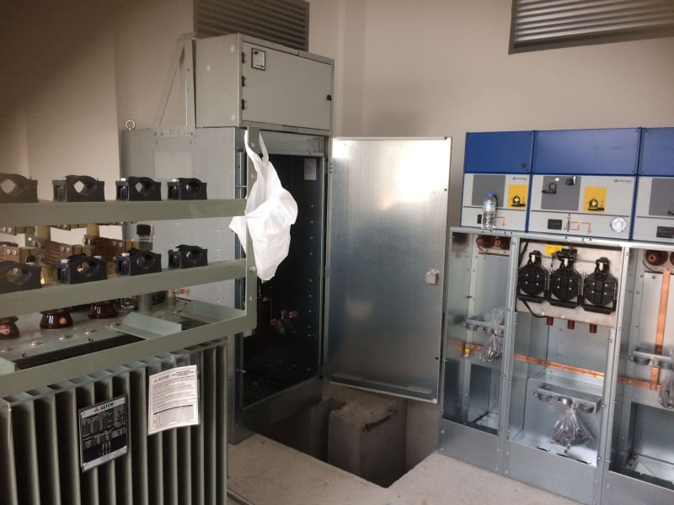
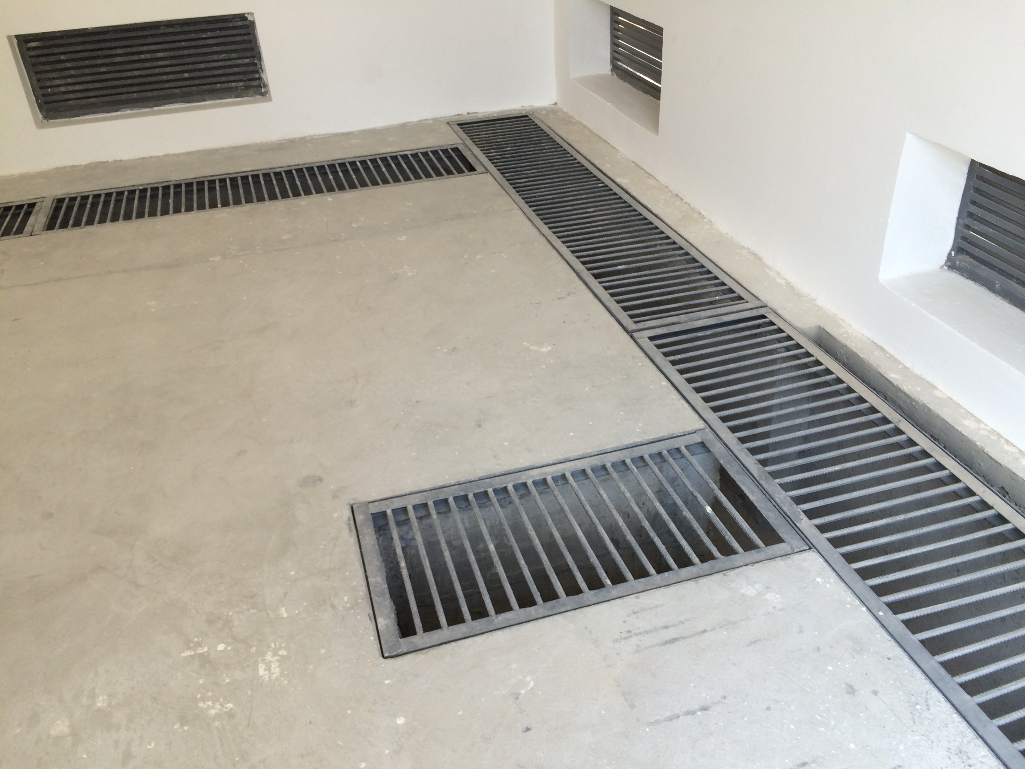
3-Trafo odası tasarımları,trafo nedir, kesici nedir, AG panoları (indoor, outdoor)
Trafo odası tasarımları
Kıb-Tek Planlam şube tarafından yapılır

Slide 11
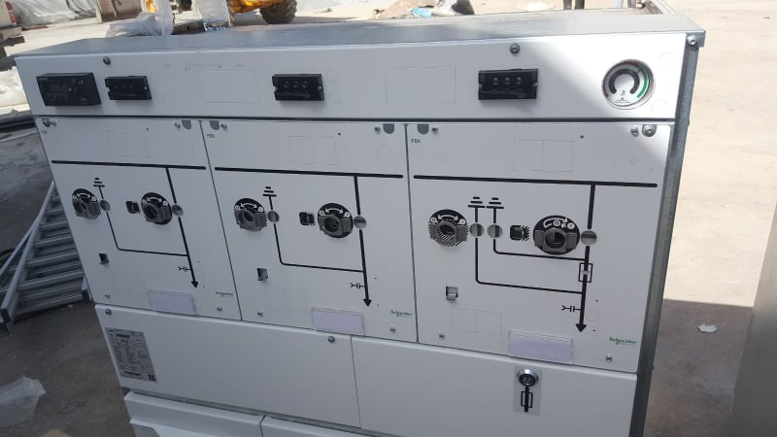
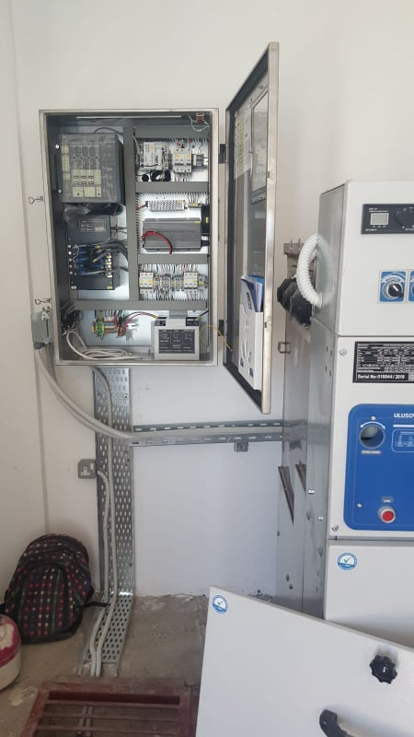
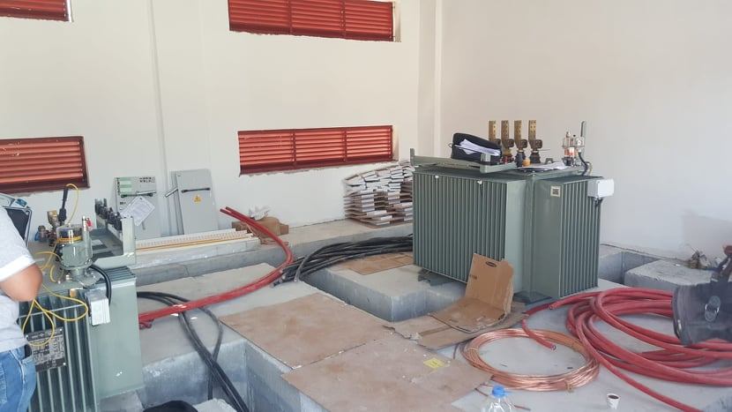
Ring Main Unit
Trafo Odası
RTU Remote Terminal Unit

Slide 12
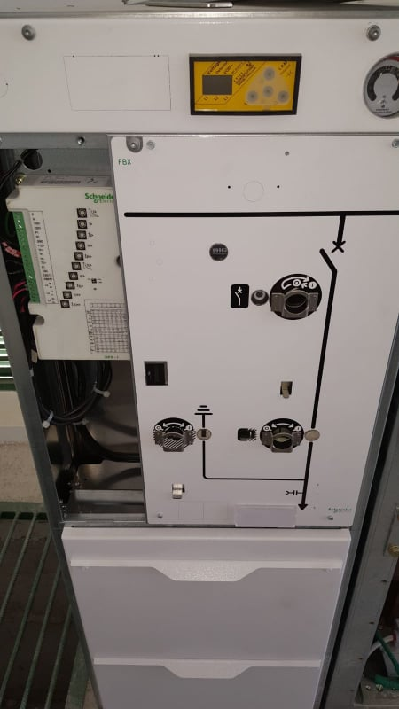
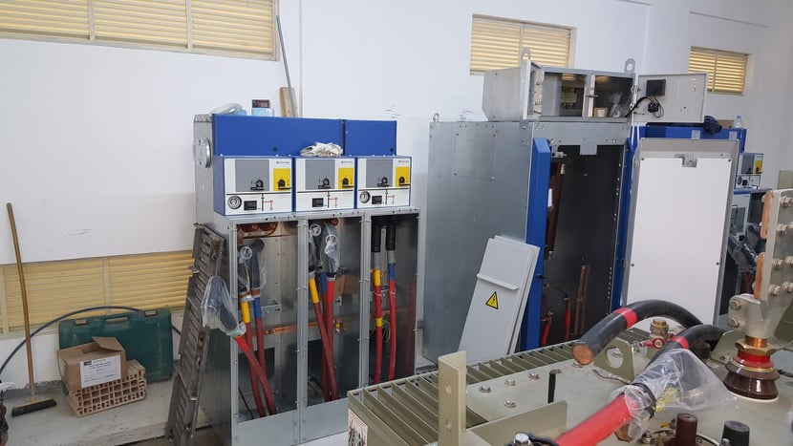
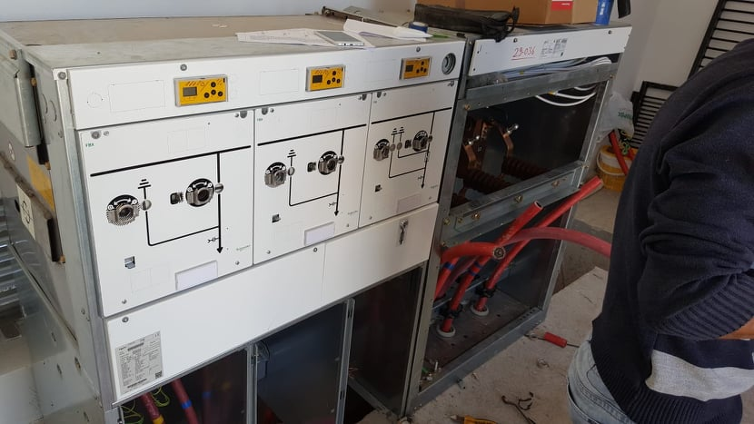
Kesici Gurubu ve MU
Role li Kesici
Kesici Gurubu Ve MU

Slide 13
İndor ( İç mekan) / Outdor (Dış mekan)
Orta gerilim ve yüksek gerilimde kullanılacak malzeme tasarımcının yaptığı tasarım esnasında
İşin mali boyutu düşünülerk karara bağlanır. Outdoor malzeme dış etkenlerden etkilenmeyecek
Şekilde tasarlandığı için fiyatı yüksektir.
Outdor malzemenin standart’ı 60529
IP 68
IP 69
IP 22

Slide 14
Alçak gerilim panoları
Teknik Şartname Arge bölümünden temin edilebilir

Slide 15
5-Kıb-Tek kurallar ve özel sektör uygulamaları
Kıbtek kullanılan malzemeler ile ilgili kurallar ARGE bölümümmüzdeki teknik şatrnamelerde mevcuttur.
Tüm Projeler ile ilgili degerlendirme Tesis Şube ve Planlama Şube Amirliğince
değerlendirilip karara bağlanır.
Onaylanan Projeler için Ticari Şube tarafından maliyet Hesaplamaları yapılır.
İş emri Çıkan Projeler tesis Şube tarafından kontrol test ve devreye alma işlemleri yapılır.

Slide 16
Supervisory Control And Data Acquisition kelimelerinin ilk harfleri ile oluşturulan SCADA; “Merkezi Denetleme Kontrol ve Veri Toplama” sistemi olarak adlandırılmaktadır. SCADA sistemleri geniş alana yayılmış tesislerin tek bir merkezden bilgisayar, cep telefonu veya tablet gibi cihazlarla izlenebildiği bir sistemdir ve temel olarak bir yazılımdır. Tek bir cihazdan kullanılabileceği gibi ağ bağlantılarıyla birden fazla bilgisayar ve taşınabilir cihazla kontrol ve izleme yapılabilir
6-SCADA Nedir

Slide 17
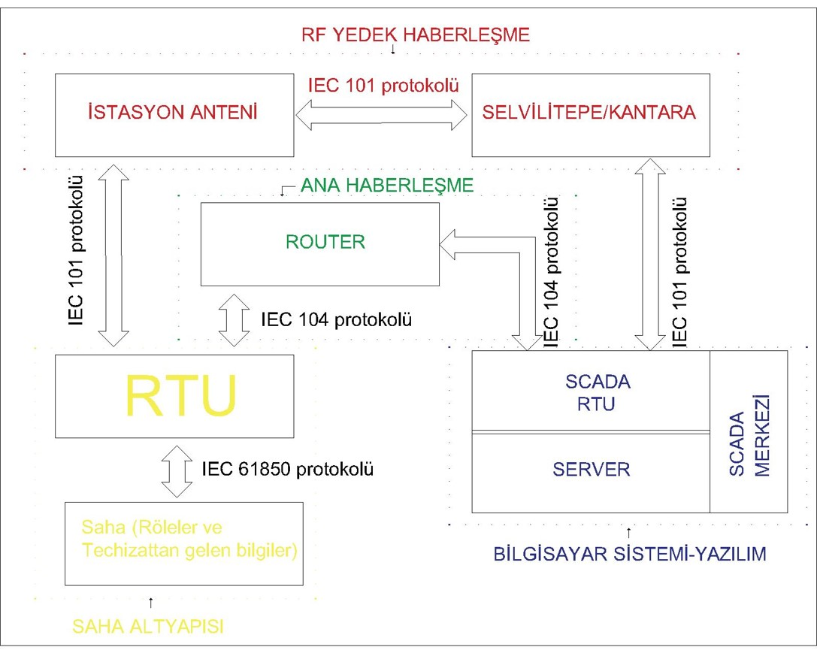
SCADA HABERLEŞME VE PROTOKOLÜ

Slide 18
7-Uygulamada kullanılan tablolar, sigorta değerleri, kablo çeşitleri

Slide 19
7-Uygulamada kullanılan tablolar, sigorta değerleri, kablo çeşitleri

Slide 20
Topraklama
Topraklama sağlıklı bir şekilde çalışan elektrik sisteminin en önemi parçasıdır ve
Kaşak elektriğin taprağa verilmesini sağlayan bir mekanizmadır.
Nötür Topraklaması 1 Ohm
Şasi Topraklaması 5 ohm

Slide 21
References
Kıbtek Arge Bölümü
Kıbtek tesis Bölümü
Kıbtek Planlama Bölümü
www.kibtek.com
https://www.elektrikport.com/
https://en.wikipedia.org/wiki/Circuit_breaker
https://maker.robotistan.com/transformator-nedir/
https://www.topraklamaolcumu.net/topraklama-nasil-yapilir/

